Slide 1

Centro de informações turísticas ou de visitantes

Slide 2







Geral
Nome da pesquisa
Centro de informações turísticas ou de visitantes
Autor
Richard Žižka
Idioma
br
URL da pesquisa
https://www.survio.com/survey/d/R3V5W9O5A1A6D5V6P
Primeira resposta
Última resposta
28/02/2014
03/03/2014
Duração
4 dias

Slide 3
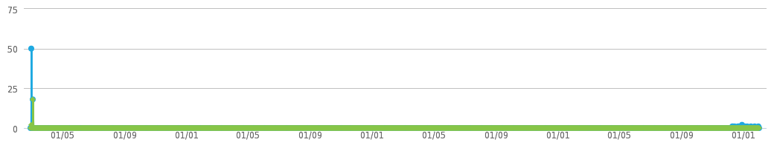
Visitas do questionário
82
20
19
43
24.4%
Total de visitas
Respostas prontas
Respostas inacabadas
Apenas mostrando
Sucesso<br/>geral
Histórico de Visitas (28/02/2014 - 03/03/2014)
Total de visitas (82)
Respostas prontas (20)

Slide 4
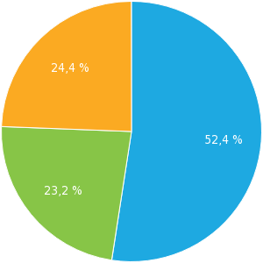
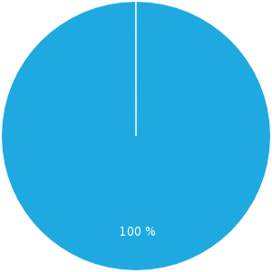
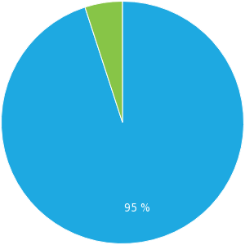
Total de Acessos
Fontes de Visitas
Tempo Médio de Realização
Apenas mostrando (52.4 %)
Incompleto (23.2 %)
Concluído (24.4 %)
Link direto (100 %)
<1 min. (95 %)
>60 min. (5 %)

Slide 5
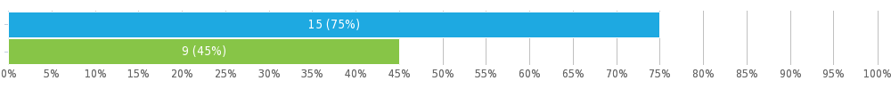
Como você utiliza o centro de informações?
Múltipla escolha, respostas 20x, Não respondido 0x
Resposta | Respostas | Ratio
Como um cidadão | 15 | 75%
Como um turista | 9 | 45%

Slide 6
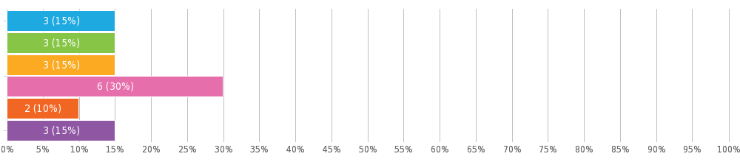
A que faixa etária você pertence ?
Escolha única, respostas 20x, Não respondido 0x
Resposta | Respostas | Ratio
0-20 | 3 | 15%
21-30 | 3 | 15%
31-40 | 3 | 15%
41-50 | 6 | 30%
51-60 | 2 | 10%
Mais de 61 | 3 | 15%

Slide 7
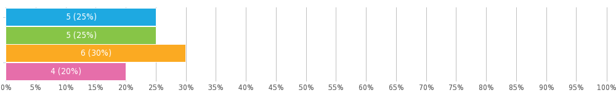
Com que frequência você utiliza o centro de informações?
Escolha única, respostas 20x, Não respondido 0x
Resposta | Respostas | Ratio
Mais de uma vez por mês | 5 | 25%
Mensalmente | 5 | 25%
Anualmente | 6 | 30%
Raramente | 4 | 20%

Slide 8
Para que você visita o centro de informações? 1/2
Múltipla escolha, respostas 20x, Não respondido 0x
Resposta | Respostas | Ratio
Para encontrar informações sobre a região e destinos próximos | 4 | 20%
Para encontrar informações sobre eventos culturais e sociais na região | 6 | 30%
Para acessar a internet | 9 | 45%
Para fazer cópias | 7 | 35%
Para encontrar folhetos e lembranças | 8 | 40%
Para encontrar passeios e comentários sobre eles | 8 | 40%
Para comprar ingressos para eventos ou roteiros especiais | 5 | 25%
Outro (Especifique:) | 2 | 10%

Slide 9
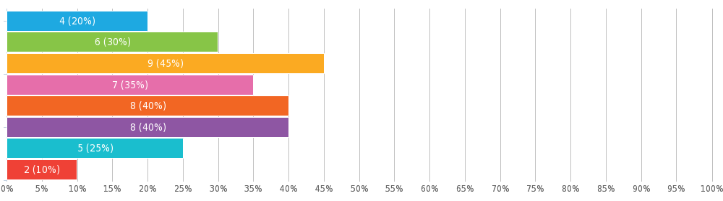
Para que você visita o centro de informações? 2/2

Slide 10
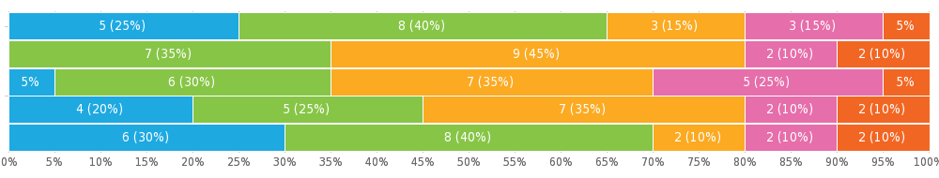
Quão satisfeito você está com os seguintes itens?
Matriz de escolha única, respostas 20x, Não respondido 0x
 | Muito Satisfeito | Satisfeito | Indiferente | Insatisfeito | Muito insatisfeito
Os serviços oferecidos | 5 | 8 | 3 | 3 | 1
A qualidade dos serviços | 0 | 7 | 9 | 2 | 2
Disponibilidade e velocidade de conexão da internet | 1 | 6 | 7 | 5 | 1
O acesso, conforto e hospitalidade | 4 | 5 | 7 | 2 | 2
A qualidade do atendimento | 6 | 8 | 2 | 2 | 2

Slide 11
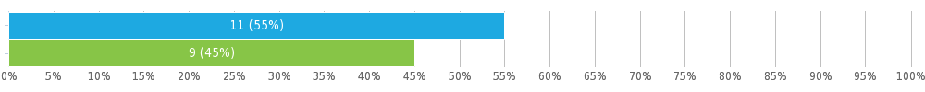
O centro de informações possuía o que você precisava?
Escolha única, respostas 20x, Não respondido 0x
Resposta | Respostas | Ratio
Sim | 11 | 55%
Não | 9 | 45%

Slide 12
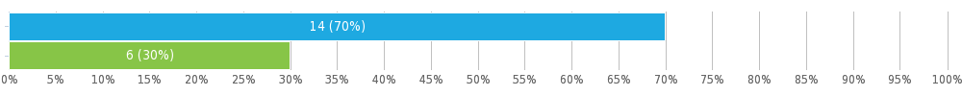
Você já visitou o site do centro de informações?
Escolha única, respostas 20x, Não respondido 0x
Resposta | Respostas | Ratio
Sim | 14 | 70%
Não | 6 | 30%

Slide 13
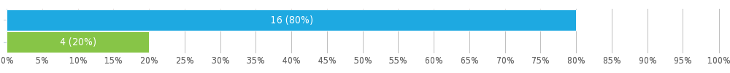
Você encontrou tudo o que procurava em nosso site?
Escolha única, respostas 20x, Não respondido 0x
Resposta | Respostas | Ratio
Sim | 16 | 80%
Não (Por favor, deixe-nos saber o que você estava procurando) | 4 | 20%

Slide 14
Você poderia afirmar que o centro de informações foi útil ou importante em sua visita?
Escolha única, respostas 20x, Não respondido 0x
Resposta | Respostas | Ratio
Sim | 16 | 80%
Não (Por favor, especifique resumidamente por que isto não ocorreu) | 4 | 20%

Slide 15


No geral, como você avaliaria a qualidade dos serviços prestados pelo centro de informações? 1/2
Classificação de estrelas, respostas 20x, Não respondido 0x
Resposta | Respostas | Ratio
10/10 | 1 | 5%
9/10 | 3 | 15%
8/10 | 2 | 10%
7/10 | 3 | 15%
6/10 | 3 | 15%
5/10 | 2 | 10%
4/10 | 2 | 10%
3/10 | 3 | 15%
2/10 | 0 | 0%
1/10 | 1 | 5%

Slide 16
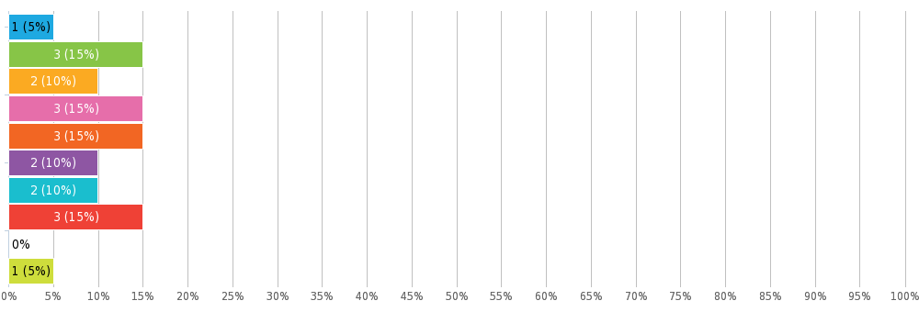
No geral, como você avaliaria a qualidade dos serviços prestados pelo centro de informações? 2/2

